Slide 1
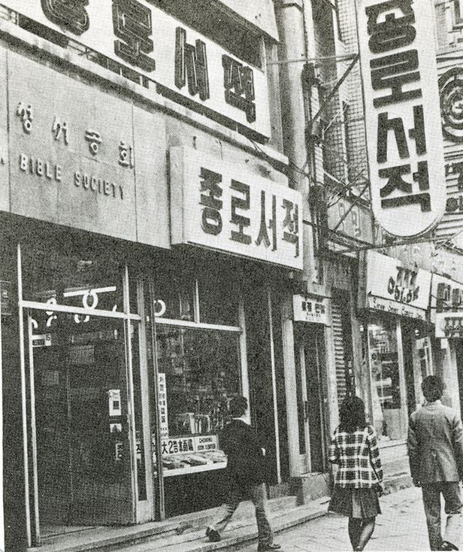
HOME / TOPIC / DATA / PLANNING / REALIZATION / EVALUATION
CONTENT
JONGNO BOOKS
WEB SITE
Project Proposal
By. Lim Ye Rang

Slide 2
HOME / TOPIC / DATA / PLANNING / REALIZATION / EVALUATION
CONTENT
01
03
02
04
05
주제선정
기획
자료조사
구현
평가

Slide 3
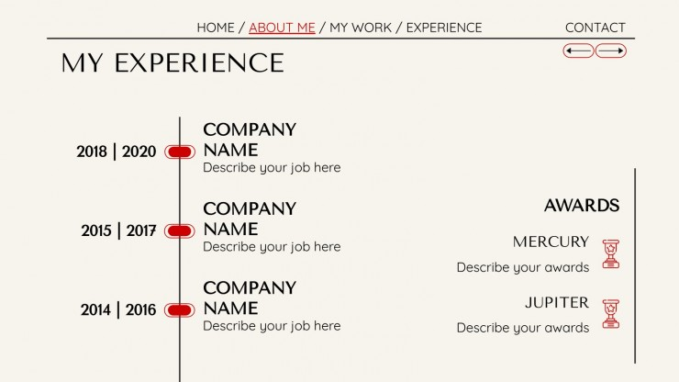
HOME / TOPIC / DATA / PLANNING / REALIZATION / EVALUATION
CONTENT

Slide 4


HOME / TOPIC / DATA / PLANNING / REALIZATION / EVALUATION
CONTENT

Slide 5
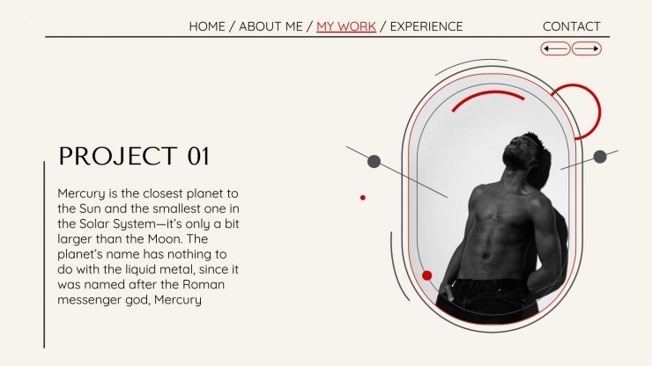
HOME / TOPIC / DATA / PLANNING / REALIZATION / EVALUATION
CONTENT
이름 :
나이 :
직업 :
취미 :
라이프 스타일 :
얻고자 하는 것 :

Slide 6
HOME / TOPIC / DATA / PLANNING / REALIZATION / EVALUATION
CONTENT
이름 :
나이 :
직업 :
취미 :
라이프 스타일 :
얻고자 하는 것 :

Slide 7
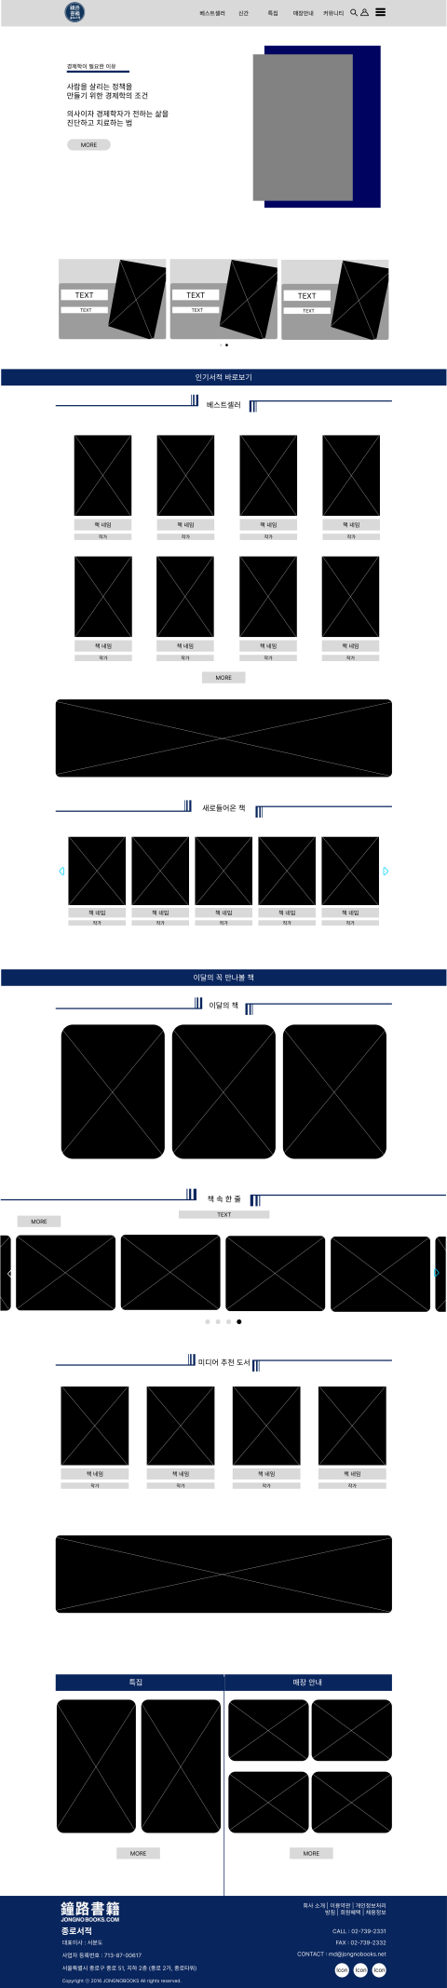
HOME / TOPIC / DATA / PLANNING / REALIZATION / EVALUATION
CONTENT
Wireframe
(Main)

Slide 8
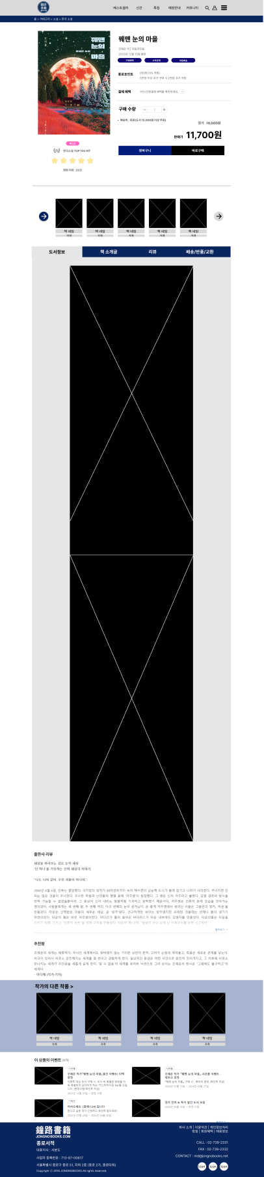
HOME / TOPIC / DATA / PLANNING / REALIZATION / EVALUATION
CONTENT
Wireframe
(Sub)

Slide 9
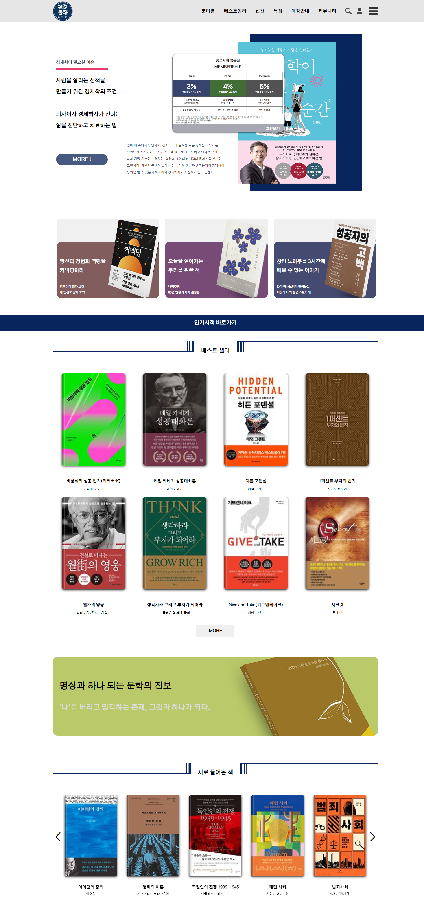
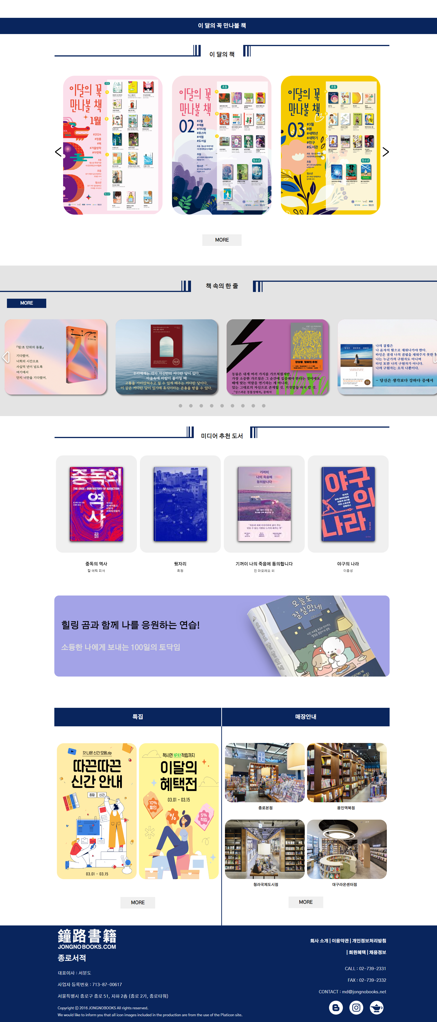
HOME / TOPIC / DATA / PLANNING / REALIZATION / EVALUATION
CONTENT
Prototype
(Main)

Slide 10
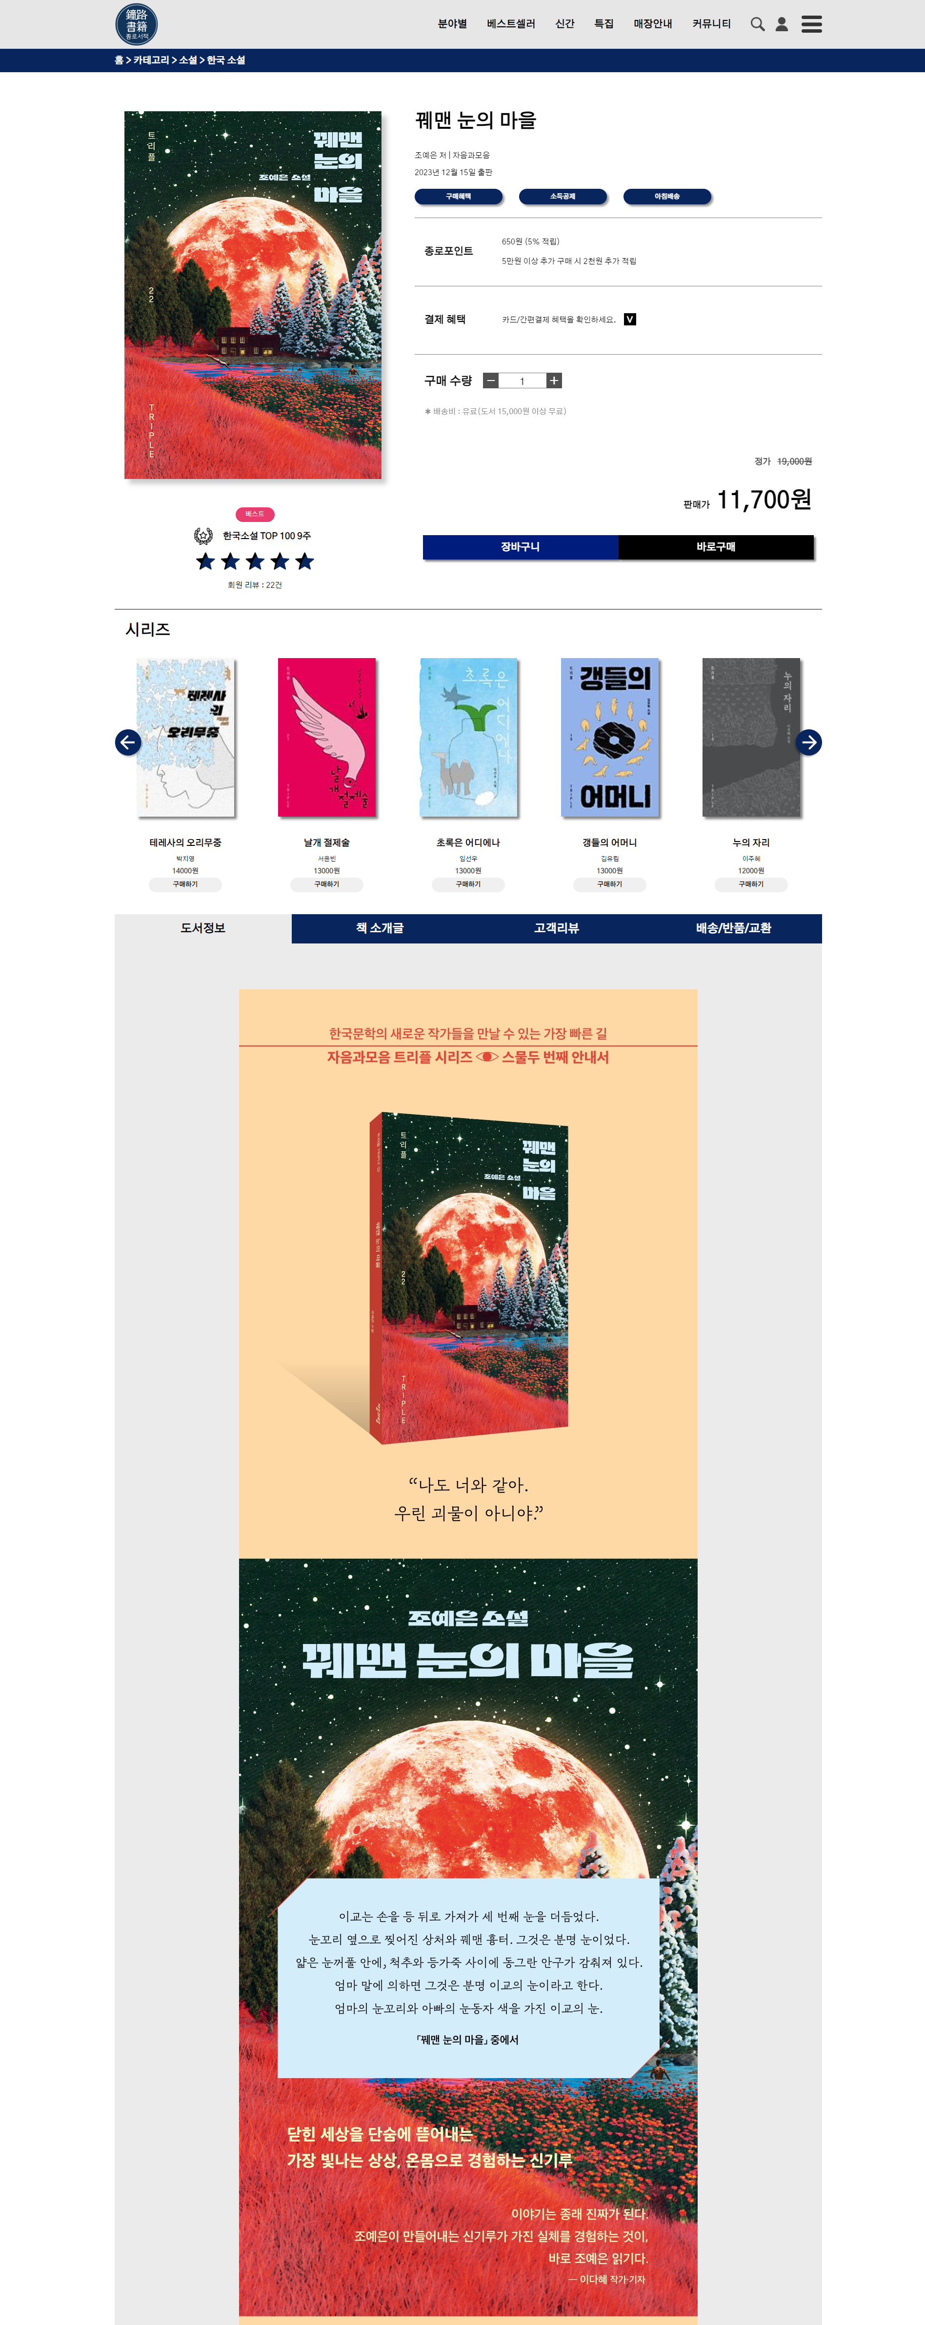
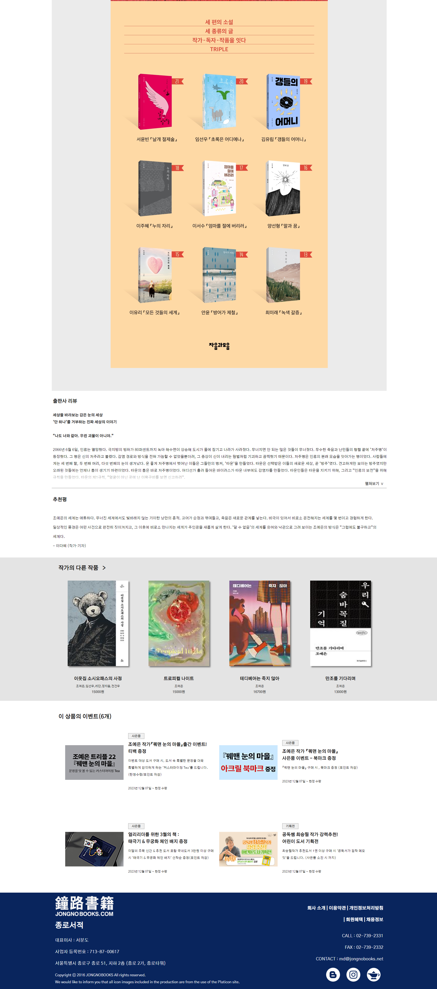
HOME / TOPIC / DATA / PLANNING / REALIZATION / EVALUATION
CONTENT
Prototype
(Sub)

Slide 11




HOME / TOPIC / DATA / PLANNING / REALIZATION / EVALUATION
CONTENT
UI DESIGN GUIDE
Color
Logo
종로서적의 기본 한문 로고를 메인 컬러인 남색으로
기준으로 잡아 한눈에 딱 보이는 마크모양으로
가독성을 높이고 종로서적의 오래된
역사가 보이도록 고전적임을 고려하여
로고를 재디자인하였습니다.

Slide 12


